Slide 1


Mikä on eurooppalainen Voxit?
Timo Väliharju, toiminnanjohtaja, COSS ry
24.3.2026 Voxit-kevättapahtuma

Slide 2

Voxit – missä olemme nyt?
Voxit on siirtymässä ideasta käytännön toteutukseen.
Tällä hetkellä
aktiivinen Polis/Voxit-verkosto
noin 30 asiantuntijaa mukana
yli 10 maata Euroopassa
Mukana on sekä
policy-asiantuntijoita, että
teknisiä kehittäjiä
Työ etenee nopeasti.

Slide 3
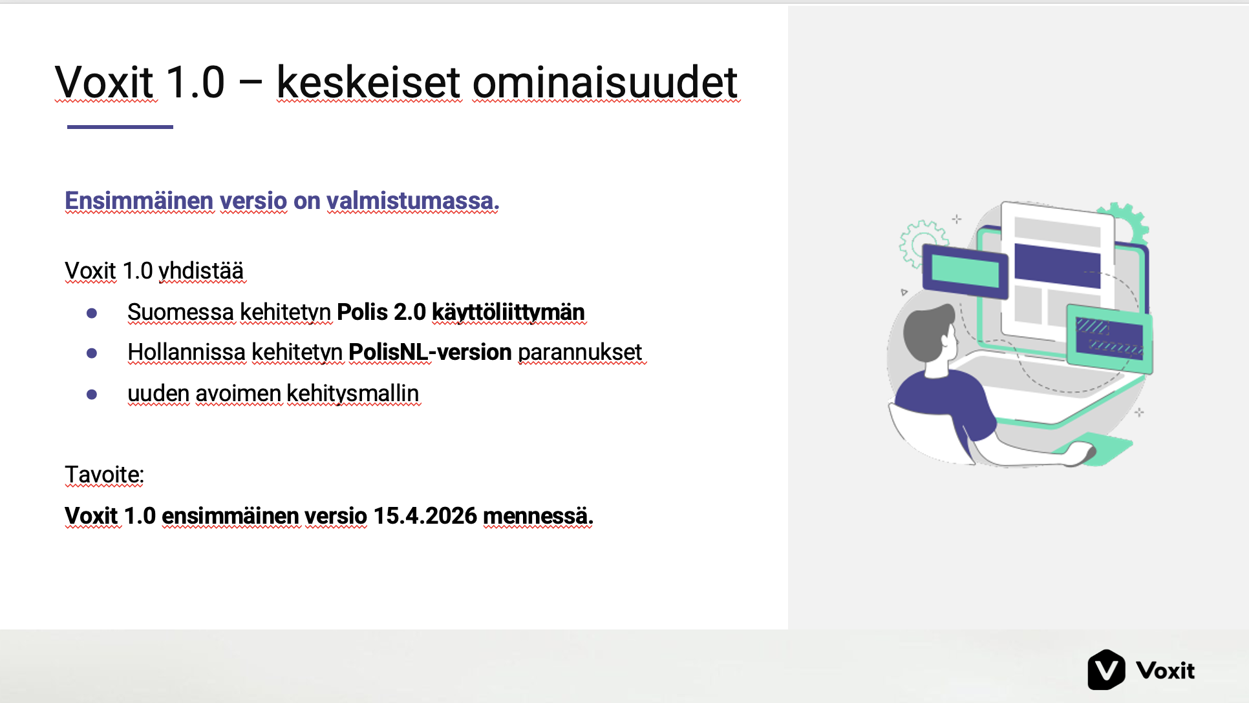
Voxit 1.0 – keskeiset ominaisuudet 1

Slide 4
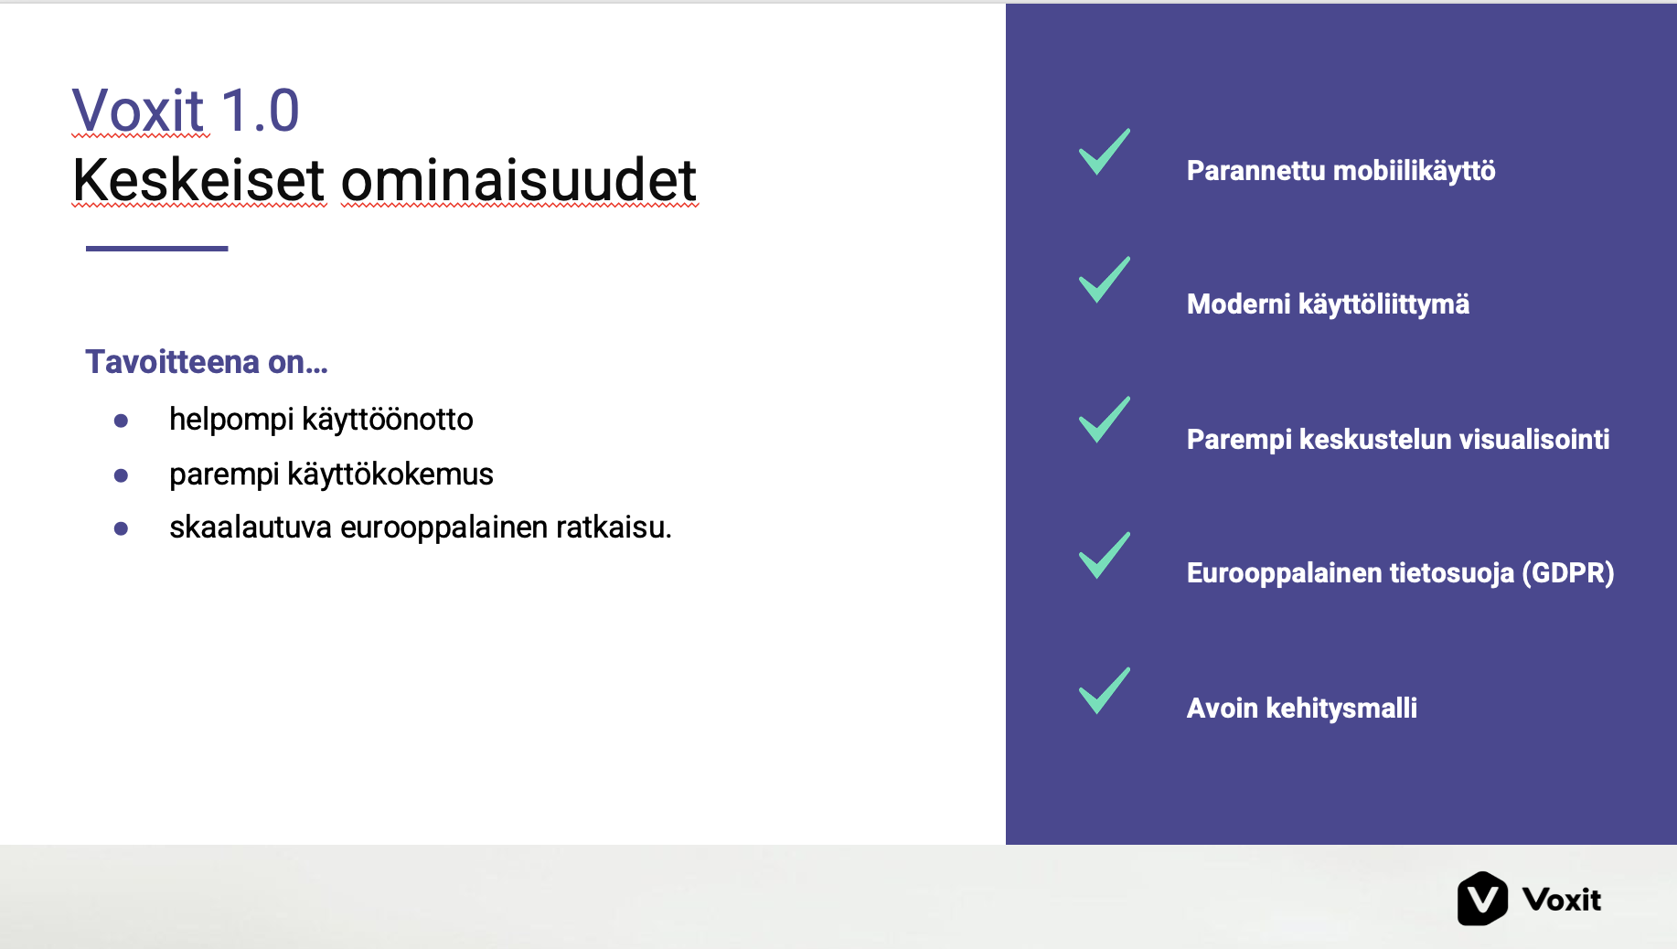
Voxit 1.0 Keskeiset ominaisuudet

Slide 5
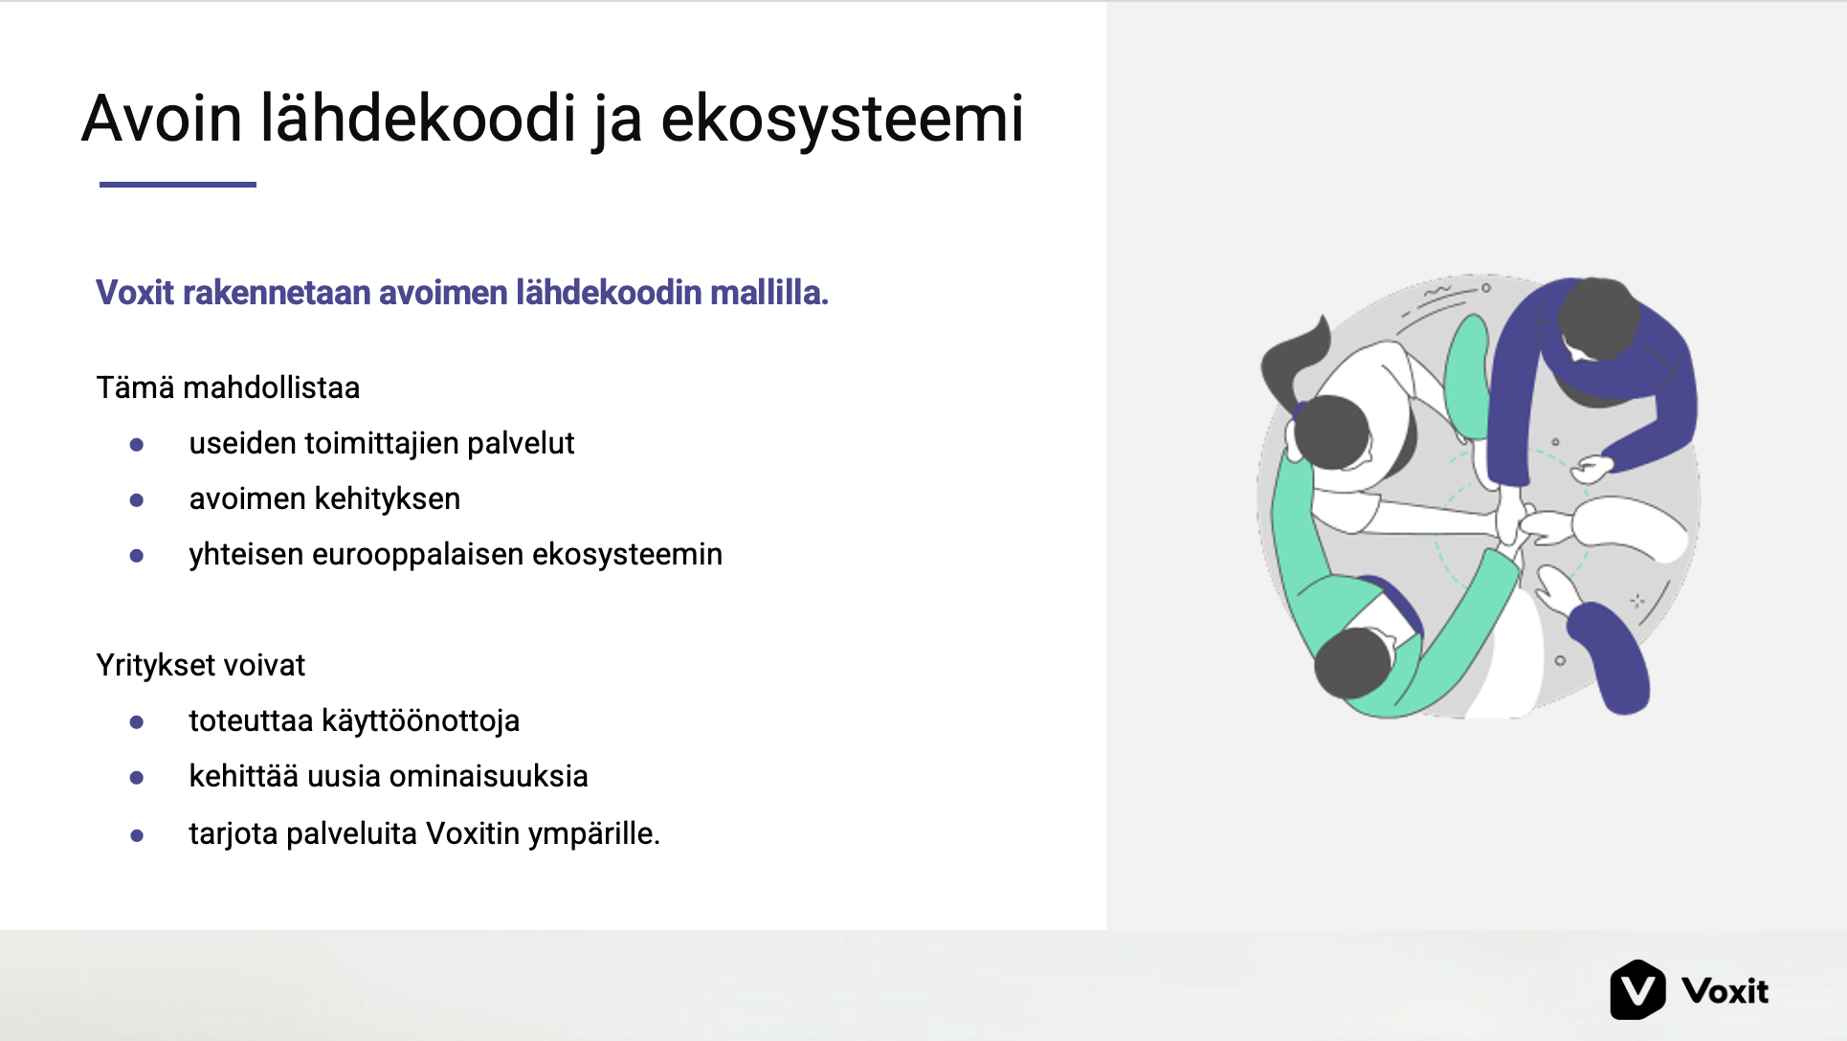
Avoin lähdekoodi ja ekosysteemi

Slide 6
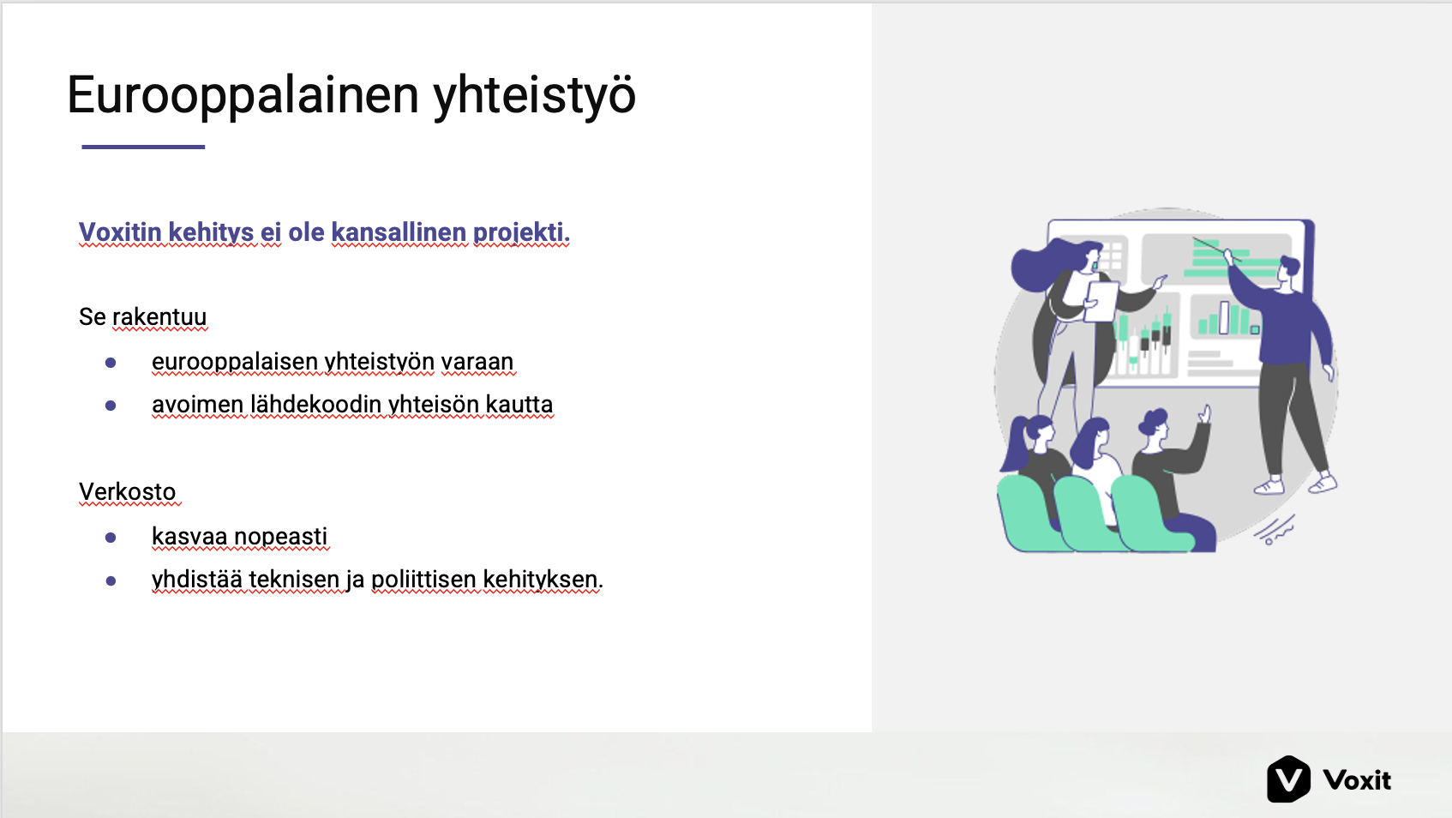
Eurooppalainen yhteisö

Slide 7
Digital Commons näkökulma
Voxit voidaan nähdä osana Euroopan digitaalista yhteistä infrastruktuuria.
Keskeisiä konsepteja
Digital Commons
Digital Public Infrastructure
avoimen lähdekoodin eurooppalaiset ratkaisut
Tavoitteena on rakentaa yhteinen eurooppalainen osallistumisinfrastruktuuri.

Slide 8
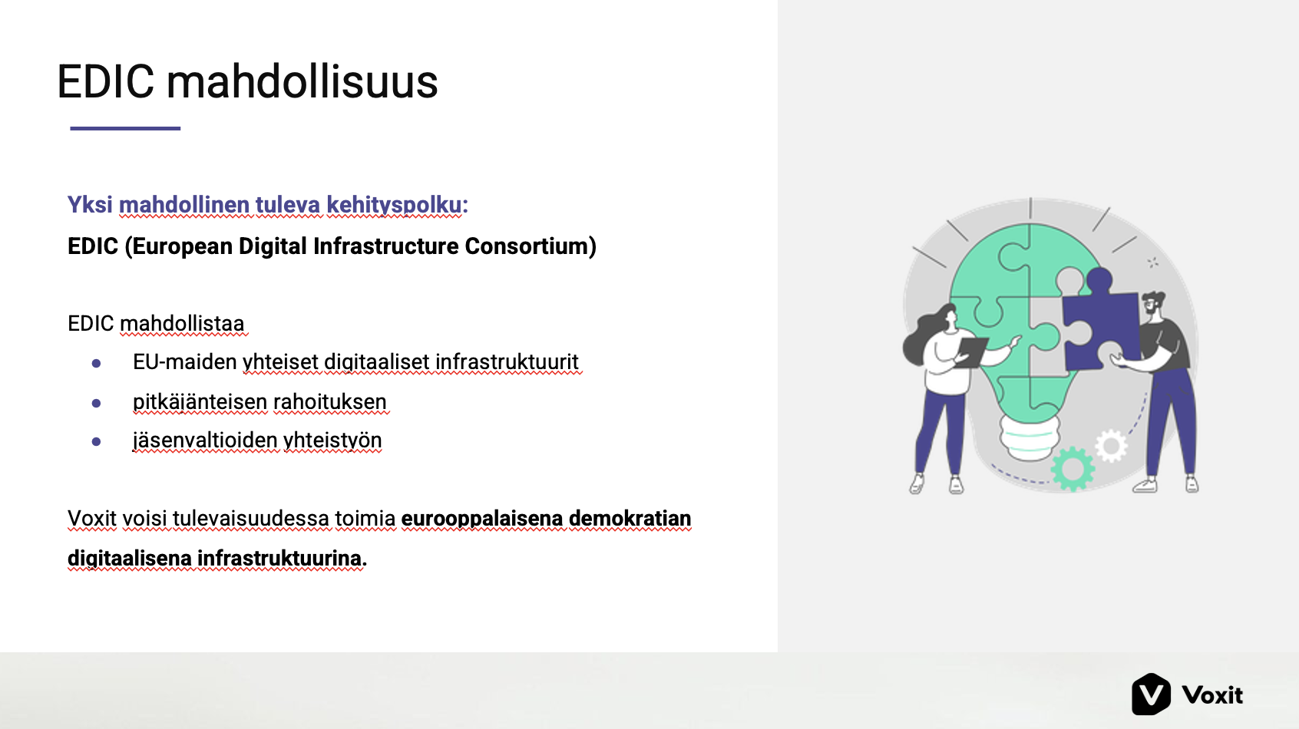
EDIC mahdollisuus

Slide 9
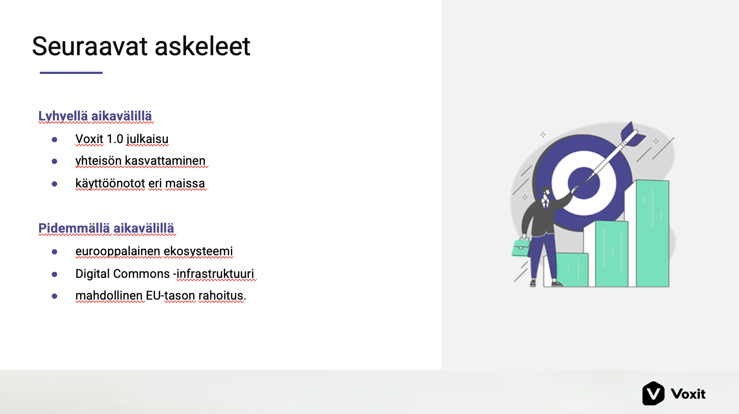
Seuraavat askeleet

Slide 10

Kiinnostuitko? Miten mukaan?
Kaikki Voxitista kiinnostuneet tahot ovat tervetulleita mukaan yhteisön toimintaan ja Voxit-alustan kehittämiseen.
Mikäli haluat kuulla lisää yhteisön toiminnasta ja osallistumismahdollisuuksista, olethan yhteydessä meihin joko community@voxit.org tai suoraan:
Timo Väliharju
toiminnanjohtaja, COSS ry
timo.valiharju@coss.fi
+358 50 330 3339
www.voxit.org

